Slide 1
Книги-юбиляры
2020 года

Slide 2
Шоколадный запах старых книг — Желтоватой, выцветшей бумаги, Он мне в душу с мудростью проник, С романтизмом рыцарской отваги,
С ароматом пряным дальних стран, С воздухом солёных океанов… Захожу в литературный храм И вдыхаю книжный запах пьяный…
Андрей Коробейников

Slide 3
425 лет со времени публикации трагедии «Ромео и Джульетта»
У. Шекспира
(1595)

Slide 4
405 лет со времени публикации романа «Хитроумный идальго Дон Кихот Ламанческий»
М. Сервантеса
(1615) (1615 – окончательная редакция)

Slide 5
235 лет со времени публикации книги «Приключения барона Мюнхгаузена»
Э. Распэ
(1785)

Slide 6
230 лет со времени выхода в свет книги «Путешествие из Петербурга в Москву»
А. Н. Радищева (1790)

Slide 7
220 лет со времени публикации «Слово о полку Игореве» - памятника древнерусской литературы XIIв. (впервые опубликован в 1800 г.)

Slide 8
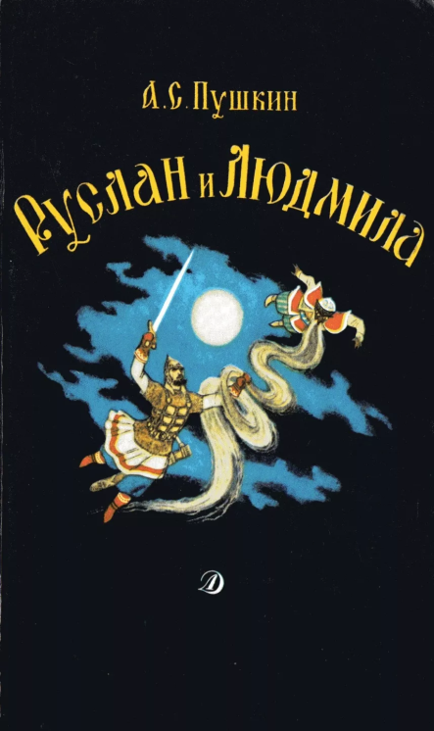
200 лет со времени публикации поэмы «Руслан и Людмила»
А. С. Пушкина
(1820)

Slide 9
185 лет со времени публикации сборника «Миргород»
Н. В. Гоголя
(«Тарас Бульба», «Вий» и др.,
1835)

Slide 10
180 лет со времени издания романа
«Герой нашего времени»
М. Ю. Лермонтова (1840)

Slide 11
175 лет со времени издания романов «Двадцать лет спустя», «Королева Марго»
А. Дюма-отца (1845)

Slide 12
165 лет – со времени
издания цикла рассказов «Севастопольские рассказы»
Л. Н. Толстого (1855)

Slide 13
160 лет со времени публикации романа «Всадник без головы»
М. Рида
(1860)

Slide 14
155 лет со времени издания сказки
«Алиса в стране чудес»
Л. Кэрролла (1865)

Slide 15
150 лет со времени издания романа
«20 000 лье
под водой»
Ж. Верна
(1870)

Slide 16
150 лет со времени издания
«Дедушка Мазай и зайцы»
Н. А. Некрасова (1870)

Slide 17
150 лет со времени издания сатирического романа
«История одного города»
М. Е. Салтыкова-Щедрина
(1870)

Slide 18
145 лет со времени публикации романа «Таинственный остров»
Ж. Верна
(1875)

Slide 19
140 лет со времени издания сказки «Приключения Пиноккио»
К. Коллоди
(1880)

Slide 20
130 лет со времени публикации романа
«Портрет Дориана Грея»
О. Уайльда
(1890)

Slide 21
125 лет назад вышла в свет притча «Старуха Изергиль»
М. Горького
(1895)

Slide 22
115 лет со времени публикации повести «Смелая жизнь»
Л. И. Чарской (Воронова, Чурилова)
о первой женщине офицере Русской армии
Н. А. Дуровой
(1905)

Slide 23
115 лет со времени издания пьесы (сказки)
«Синяя птица» М. Метерлинка (1905)

Slide 24
100 лет со времени публикации книги «Приключения доктора Дулитла»
Х. Лофтинга (1920)

Slide 25
95 лет со времени издания романа «Голова профессора Доуэля»
А. Беляева (1925)

Slide 26
95 лет со времени издания «Сказки о глупом мышонке»
С. Я. Маршака (1925)

Slide 27
95 лет со времени публикации
«Что такое хорошо и что такое плохо»
В. В. Маяковского
(1925)

Slide 28
95 лет со времени публикации сказок «Бармалей» и «Доктор Айболит»
К. И. Чуковского (1925)

Slide 29
90 лет со времени выхода
в свет повести «Школа»
А. Гайдара
(1930)

Slide 30
90 лет со времени публикации повести «Кондуит»
(с 1955 г. «Кондуит и Швамбрания»)
Л. А. Кассиля (1930)

Slide 31
85 лет со времени публикации произведений «Военная тайна», «Судьба барабанщика»
А. Гайдара
(1935)

Slide 32
85 лет со времени выхода в свет стихотворения «Дядя Стёпа»
С. В. Михалкова (1935)

Slide 33
85 лет со времени выхода в свет романа «Как закалялась сталь»
Н. А. Островского (1935)

Slide 34
80 лет со времени публикации повести
«Тимур и его команда»
А. Гайдара
(1940)

Slide 35
75 лет со времени публикации поэмы «Василий Тёркин»
А. Твардовского (1945)

Slide 36
75 лет со времени выхода в свет повести «Четвёртая высота»
Е. Ильиной (1945)

Slide 37
75 лет со времени публикации повести
«Сын полка»
В. П. Катаева
(1945)

Slide 38
75 лет со времени выхода сборников
«В краю дедушки Мазая» и «Кладовая солнца»
М. М. Пришвина (1945)

Slide 39
75 лет со времени выхода в свет сборника рассказов для детей
«Тук-тук-тук»
Н. Н. Носова
(1945)

Slide 40
75 лет
65 лет со времени публикации повести – сказки «Малыш и Карлсон, который живет на крыше»
А. Линдгрен (1955)

Slide 41
65 лет со времени публикации повести «Васёк Трубачёв и его товарищи» В. Осеевой (1955)

Slide 42
55 лет со времени выхода в свет юмористической повести «Понедельник начинается в субботу»
А. и Б. Стругацких (1965)

Slide 43
55 лет со времени выхода в свет повести - сказки «Незнайка на Луне»
Н. Н. Носова (1965)

Slide 44
55 лет со времени выхода в свет повести «На войне как на войне» В. А. Курочкина (1965)

Slide 45
50 лет со времени выхода в свет романа «Горячий снег»
Ю. В. Бондарева (1970)

Slide 46
45 лет со времени выхода в свет повести «Недопёсок» Ю. Коваля (1975)

Slide 47
45 лет со времени выхода в свет повести «Третий в пятом ряду»
А. Алексина (1975)

Slide 48
45 лет со времени выхода
в свет
романа
«Мой генерал»
А. А. Лиханова (1975)

Slide 49
40 лет со времени выхода в свет
повести «Колыбельная для брата»
В. Крапивина (1980)

Slide 50
25 лет со времени выхода
в свет
романа
«Северное сияние»
Ф. Пулмана (1995)

Slide 51
20 лет со времени выхода
в свет
романа «Гарри Поттер и Кубок огня»
Роулинг Дж. К. (2000),
четвертая книга из серии романов

Slide 52
15 лет со времени выхода
в свет
романа «Гарри Поттер и Принц-полукровка»
Роулинг Дж. К. (2005),
шестая книга из серии романов

Slide 53
15 лет со времени публикации произведений «Ровно в полночь по картонным часам»,
«Сказки дремучего леса»,
«Сказки почемучки»
Т. Крюковой
(2005)

Slide 54
15 лет со времени публикации книги «Записки выдающегося двоечника»
А. А. Гиваргизова (2005)

Slide 55
15 лет со времени публикации романов «Таня Гроттер и локон Афродиты», «Мефодий Буслаев. Свиток желаний», «Мефодий Буслаев. Третий всадник мрака» Д. А. Емеца
(2005)

Slide 56
Без книги в мире ночь, и ум
людской убог,
Без книги, как стада,
бессмыслены народы.
В ней добродетель, долг, в ней
мощь и соль природы,
В ней будущность твоя
и верных благ залог.
Виктор Гюго,
французский писатель

Slide 57
Уважаемые читатели!
Приглашаем вас посетить Мглинскую детскую библиотеку

Slide 58
Подготовлено библиотекарем абонемента Мглинской детской библиотеки Морозовой Е.В.
Мглин, 2020

